Slide 1
Crittografia
Come fare a nascondere le proprie informazioni
Notes:
<numero>

Slide 2
Obiettivi
Capire cos'è la Crittografia
Saper usare certi schemi di crittografia
Comprendere la crittografia e i suoi limiti

Slide 3
Significato
Branca della crittologia che tratta delle scritture nascoste, ovvero dei metodi per rendere un messaggio offuscato in modo da non essere comprensibile a persone non autorizzate a leggerlo

Slide 4
Storia
Ebrei → atbash
Spartani → Scitala
Giulio Cesare → Cifrario di Cesare

Slide 5
Violabilità
Per diverse applicazioni di telecomunicazioni e informatica un sistema si può considerare sicuro anche se il suo sistema di cifratura risulta violabile, ma con tempi di realizzazione che renderebbero poi vani i successivi tentativi di attacco diretto.

Slide 6
Sicurezza
Al momento non esiste alcuna tecnica crittografica che si possa definire sicura in senso assoluto, tranne il Cifrario di Vernam: tutte le altre tecniche rendono sicuro il dato solo per un certo arco temporale e non possono garantire la durata della segretezza

Slide 7
Crittografia a chiave privata

Slide 8
A cosa serve
La crittografia è una tecnica usata per rendere visibili le informazioni solo alle persone a cui sono destinate
Il messaggio che può essere letto da tutti si chiama testo in chiaro

Slide 9
Funzionamento
Tramite i metodi di cifratura (algoritmi di codifica) si trasforma il testo in chiaro in un testo cifrato in cui l'informazione viene resa illeggibile

Slide 10
Operazione inversa
L'operazione inversa viene chiamata decifrazione (eseguita tramite algoritmi di decodifica) serve per ricomporre il testo in chiaro a partire dal testo cifrato

Slide 11
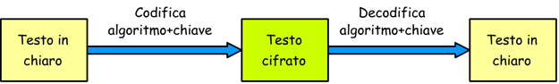

Slide 12
Cifrario di Cesare

Slide 13
Cifrario di Cesare
Tutte le occorrenze di una lettera vengono sostituite da una lettera che dista k posizioni nell'alfabeto
K corrisponde dunque alla chiave di cifratura

Slide 14
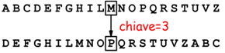
Cifrario di Cesare

Slide 15
Cifrario di Cesare – K=3
Scelgo la chiave pari a 3
Tutte le ricorrenze della lettera A nel testo vengono sostituite dalla lettera D
Quelle della lettera B con la lettera E
Quelle della lettera C con la lettera F

Slide 16
Esercizio
GIULIO CESARE
Chiave k=3

Slide 17
Soluzione
LNAONR FHVDUH

Slide 18
Esercizio
FAMMI COPIARE
Chiave k=6

Slide 19
Soluzione
MFRRP HTUFZL

Slide 20
Esercizio senza chiave
Decifra la seguente parola:
BNLOIHLDMSH, AQZUN

Slide 21
Cifrario di Cesare
Questo tipo di codice viene chiamato anche cifrario a sostituzione
Ovviamente il numero di chiavi possibili è molto limitato e la possibilità che la chiave possa essere dedotta è elevato
L'algoritmo di Giulio Cesare non è dunque un cifrario sicuro: esso può essere violato facilmente anche senza conoscere la chiave.

Slide 22
Cifrario a trasposizione

Slide 23
Cifrario a trasposizione
La chiave è una parola che serve per spezzare il messaggio su più righe e successivamente per ordinare le colonne risultanti ottenendo il testo cifrato

Slide 24
Proviamo
Parola: AVANZARE FINO AL FIUME
Chiave: CAMPO

Slide 25
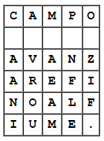
Cifrario a trasposizione
Si crea una tabella con un numero di colonne uguale al numero di caratteri della parola chiave, e si posiziona sulla prima riga la parola chiave. I caratteri del messaggio vengono distribuiti sulle righe sottostanti, sotto ogni lettera della parola chiave

Slide 26
Cifrario a trasposizione
Se l'ultima riga non è completa, si aggiungono dei caratteri di riempimento ( ad es.il punto . )
Il messaggio cifrato viene generato prendendo le colonne della tabella seguendo l'ordine alfabetico

Slide 27
Cifrario a sostituzione

Slide 28
Cifrario a sostituzione
Il destinatario del messaggio conoscendo la parola chiave è in grado di ricomporre il testo in chiaro individuando le colonne e posizionandole in modo corretto nella tabella

Slide 29
Esercizio
Frase: Nel Dark Web gira di tutto
Chiave: Thanos

Slide 30
Soluzione
T | H | A | N | O | S
N | E | L | D | A | R
K | W | E | B | G | I
R | A | D | I | T | U
T | T | O | . | . | .

Slide 31
Soluzione
T |  |  |  |  | N
N | K | R | T |  | D | B | I | .
H |  |  |  |  | O
E | W | A | T |  | A | G | T | .
A |  |  |  |  | S
L | E | D | O |  | R | I | U | .

Slide 32
One-Pad

Slide 33
Criterio fondamentale
La sicurezza di un sistema informatico deve dipendere solo dalla chiave e non dell'algoritmo usato

Slide 34
One-Pad
Implementazione di cifrari di tipo one-time pad dove si utilizza un blocco(pad) di chiavi che vengono generate casualmente che cambiano ad ogni lettera
Lo sviluppo di queste tecniche ha portato al giorno d'oggi alla creazione di generatori di chiavi 'usa e getta' soprattutto nel settore delle transazioni bancarie ( o-key )

Slide 35
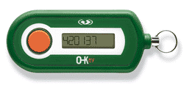
One-Pad

Slide 36
Regola fondamentale
La chiave utilizzata può essere interpretata come un numero molto grande e la sua dimensione viene misurata in un numero di bit: più grande è la chiave e più difficile sarà il compito di chi vuole infrangere i messaggi cifrati

Slide 37
Regola fondamentale
Una chiave di 40 bit è ritenuta abbastanza sicura
Chi volesse decifrare i messaggi dovrebbero cercare tra 2⁴⁰ possibili chiavi

Slide 38
AES

Slide 39
AES
Progettato sulla base di tre specifiche fondamentali:
resistenza contro tutti gli attacchi
velocità e compattezza del codice su un'ampia gamma di piattaforme
semplicità progettuale

Slide 40
AES
AES è stato il primo standard approvato da NSA per comunicazione crittate ed è tuttora il cifrario a chiave segreta più usato negli ambienti informatici: a oggi non sono conosciuti attacchi in grado di violarlo in tempi accettabili

Slide 41
Punto debole
Il punto debole della crittografia simmetrica rimane, comunque, il fatto che i due interlocutori devono essere in possesso della stessa chiave

Slide 42
Crittografia a chiave pubblica

Slide 43
Crittografia asimmetrica
L'idea alla base della crittografia asimmetrica è quello di avere due chiavi diverse
una pubblica per la criptazione
una privata per la decriptazione, che deve essere mantenuta segreta

Slide 44
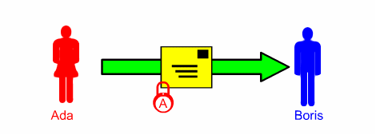
Esempio
1) Ada manda a Boris il messaggio contenuto in una scatola chiusa con un lucchetto: né Boris né eventuali intrusi possono aprirlo

Slide 45
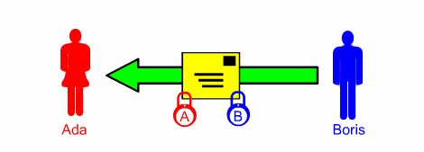
Esempio
2) Boris lo rispedisce ad Ada aggiungendo un suo lucchetto B: nessuno ora è in grado di aprirlo

Slide 46
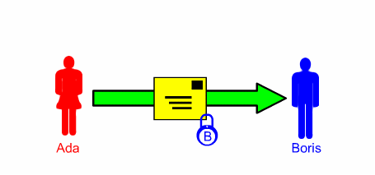
Esempio
3) Ada toglie il suo lucchetto e rimanda il pacco a Boris, che ora ha solo il suo lucchetto e che alla sua ricezione può aprirlo e leggere il messaggio

Slide 47
Esempio
Come si vede Ada e Boris non si sono scambiati le chiavi ( e non hanno una chiave in comune) , però la procedura è piuttosto macchinosa perché ci sono 3 trasmissioni

Slide 48
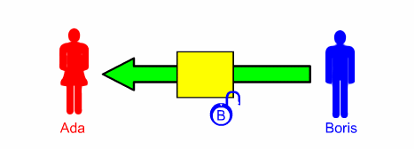
Esempio 2
1) Boris manda ad Ada il proprio lucchetto aperto e questa lo conserva fino a che ha neccesità di spedire qualcosa a Boris

Slide 49
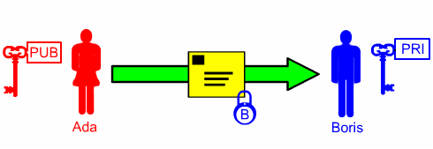
Esempio 2
2) Quando Ada deve spedire un messaggio a Boris, lo chiude con il suo lucchetto e glielo invia

Slide 50
Crittografia asimmetrica
La chiusura del lucchetto viene effettuata con una determinata chiave pubblica che ciascun utente mette a disposizione di tutti gli altri utenti che necessitano di trasmettergli messaggi: la chiave privata è invece segreta, in possesso a ogni utente, che la utilizza per "aprire" il lucchetto e leggere il messaggio

Slide 51
Crittografia asimmetrica
Formalmente è necessario trovare una funzione (il lucchetto) la cui trasmissione su canali insicuri non comprometta l'algoritmo, che sia facile da computare ( parte pubblica che chiude il lucchetto ) ma difficile da invertire ( parte privata che apre il lucchetto )

Slide 52
RSA (difficile)

Slide 53
RSA
Scelgo una coppia di numeri primi p e q
Ottengo n=p·q
Calcolo m=(p-1)(q-1)
Scelgo e < m coprimo di m [ e ed m non sono divisibili fra loro MCD(e,m)=1 ]
Ottengo d dalla relazione d·e=1 mod m ( cioè il resto della divisione fra ed/m è 1 )
Verifico il risultato ottenuto con la relazione d=(km+1)/e con k numero intero.

Slide 54
Esempio
P = 3
Q = 11

Slide 55
Esempio
N = P*Q = 3*11 = 33

Slide 56
Esempio
M = (P-1)*(Q-1)=(3-1)(11-1)=20

Slide 57
Esempio
Scelgo un numero coprimo di m tale che MCD(e,m)=1
E = 7 < 20

Slide 58
Esempio
Devo applicare la regola : d·e=1 mod m , cioè il resto della divisione fra e*d/m è 1
il resto della divisione fra 7*d/20 deve essere 1
può essere d=3 perché 7*3/20 ha come resto 1

Slide 59
Esempio
Verifico
d=(k*20+1)/7 infatti per k=1 si ha d=21/7=3

Slide 60
Codifica
Il messaggio m da trasmettere deve essere espresso in forma numerica
Numericamente deve essere m < n
Se il messaggio è alfanumerico, ogni lettera dell'alfabeto può essere associata ad un numero, ad es. A=1, B=2 etc.
Il crittogramma cod viene codificato calcolandolo come
cod= m^{e} mod n ( risulta c < n )

Slide 61
Esempio codifica
Volendo trasmettere il messaggio m=9 con le chiavi precedenti, pubblica (7,33) e privata (3,33)otteniamo:
cod = m_{cifrato}=9⁷ mod 33 =4782969 mod 33=15

Slide 62
Decodifica
La decifrazione del messaggio avviene calcolando
m=dec=cod^{d} mod n
Utilizzando come chiave privata (33,7) otteniamo:
dec = m_{chiaro}=15³ mod 33= 3375 mod 33=9

Slide 63
Conclusione RSA
I numeri p e q tali che n=pq e che generano le coppie (e,n) e (d,n) sono conosciuti come numeri RSA
Non è possibile risalire facilmente dalla chiave pubblica e quella privata (e viceversa), in quanto servirebbe conoscere il numero (p-1)(q-1) e questo implica fattorizzare n nei suoi fattori p e q che è un problema computabilmente difficile

Slide 64
Esercizi RSA
Calcolare la chiave pubblica (e,n) e privata (d,n) dati p=7, q=13, e=11
Calcolare la chiave pubblica (e,n) e privata (d,n) dati p=7, q=17, e=5
Calcolare la chiave pubblica (e,n) e privata (d,n) dati p=61, q=53, e=17
Calcolare la chiave pubblica (e,n) e privata (d,n) dati p=47, q=71, e=79

Slide 65
Esercizio RSA
Date la chiave pubblica (5,35) e la chiave privata (5,35) e volendo trasmettere il messaggio m=2, cifrare e decifrare m
Date la chiave pubblica (3,33) e la chiave privata (7,33) e volendo trasmettere il messaggio m=2, cifrare e decifrare m

Slide 66
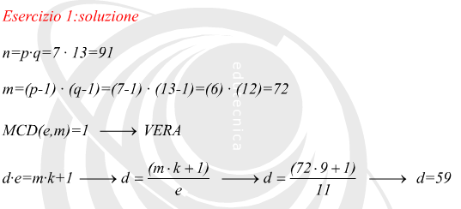
Soluzioni

Slide 67
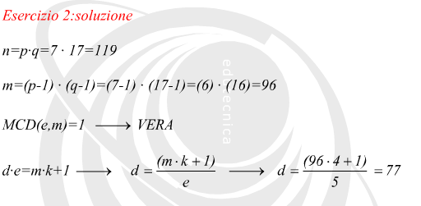
Soluzioni

Slide 68
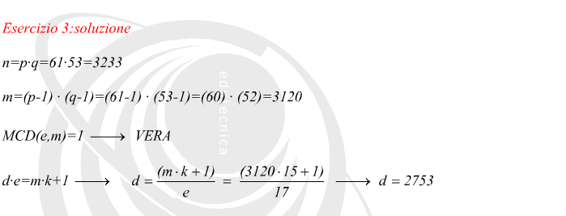
Soluzioni

Slide 69
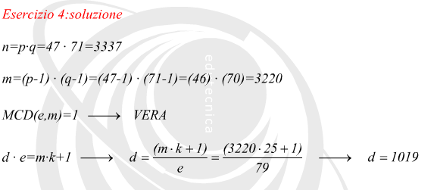
Soluzioni

Slide 70
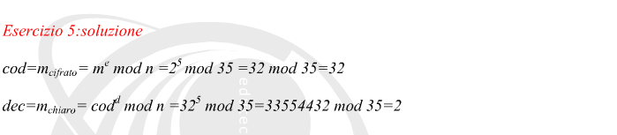
Soluzioni

Slide 71
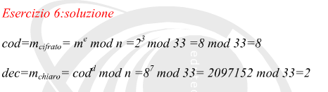
Soluzioni

